Slide 1
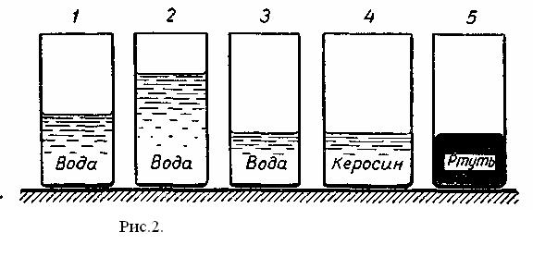
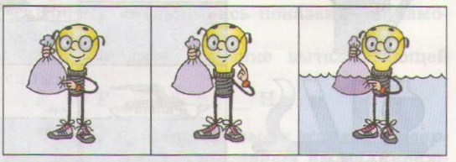
Подумай и ответь
1.Почему внутри жидкостей существует давление?
2. От каких величин и как зависит давление на глубине жидкостей?
3. Одинаково ли давление
жидкостей на дно этих
мензурок?
4. Распрямится ли в воде
угол мешка с водой, если
Физикон уберёт палец?
5. Как измерить вес тела?

Slide 2
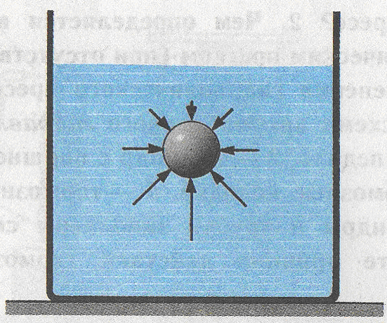
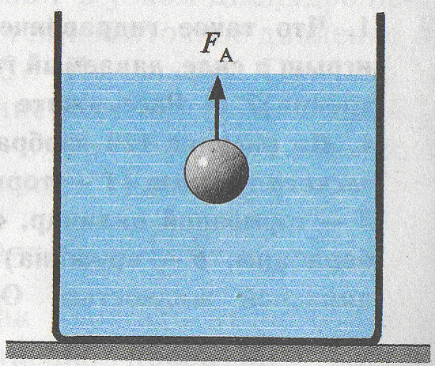
Объяснение опыта
На погруженное в жидкость тело со всех сторон действуют силы давления воды. В каждой точке тела они направлены перпендикулярно его поверхности. Но гидростатическое давление возрастает с увеличением глубины. Поэтому силы давления, приложенные к нижним участкам тела, оказываются больше сил давления, действующих на тело сверху. Преобладающие силы давления действуют в направлении снизу вверх. А равнодействующая этих сил направлена вверх и называется
выталкивающей (архимедовой) силой.

Slide 3
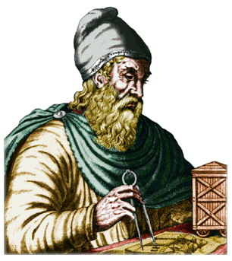
Исследователем действия жидкости на погруженное тело был древнегреческий математик и физик Архимед, живший в 287 г до нашей эры.

Slide 4
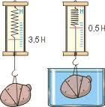
Как с помощью опыта узнать выталкивающую силу ?
РВ ЖИДК = РО – FА
FА= РО –Р В ЖИДК
РО = 3,5 Н
РВ ЖИДК = 0,5 Н
FА = ?

Slide 5
Опыт №1 Проверка зависимости архимедовой силы от объёма тела
«Один опыт я ставлю выше, чем тысячу мнений, рожденных только воображением».
М. В. Ломоносов
Два тела равной массы, но разного объёма.
Вывод:
чем больше объем тела (или его погруженной части),
тем больше архимедова сила.

Slide 6
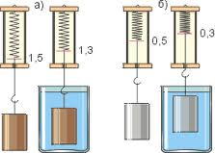
«Один опыт я ставлю выше, чем тысячу мнений, рожденных только воображением». М. В. Ломоносов
Опыт №2 Проверка зависимости архимедовой силы от плотности тела
Два тела равного объёма, но разной плотности.
Вывод:
архимедова сила не зависит от плотности тела

Slide 7
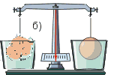
«Один опыт я ставлю выше, чем тысячу мнений, рожденных только воображением».
М.В.Ломоносов
Опыт № 3
Проверка зависимости архимедовой силы
от формы тела.
Два тела одинакового объёма, но
разной формы погружают
одновременно.
Вывод:
архимедова сила не зависит от формы тела и для тел одинакового объема имеет одно и то же значение.

Slide 8
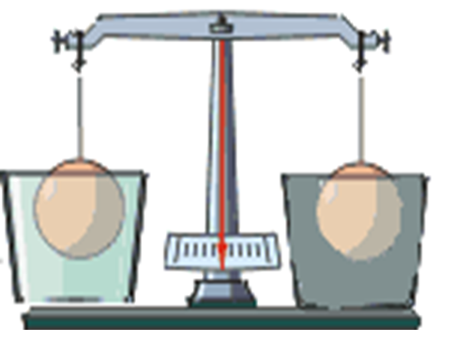
.
«Один опыт я ставлю выше, чем тысячу мнений, рожденных только воображением».
М. В. Ломоносов
Опыт №4
Проверка зависимости архимедовой силы от
плотности жидкости.
Два одинаковых тела погружаем
в жидкости разной плотности.
Вывод:
Чем больше плотность жидкости, тем больше архимедова сила.

Slide 9
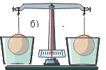
«Один опыт я ставлю выше, чем тысячу мнений, рожденных только воображением».
М. В. Ломоносов
Опыт № 5 Проверка зависимости архимедовой силы от глубины погружения.
Два тела одинакового
объёма и погружают на
разную глубину.
Вывод:
архимедова сила не зависит от глубины погружения.

Slide 10
Контрольный тест
№
утверждение
Да/нет
№ | утверждение | Да/нет
1 | Камень в воде поднимать легче, чем в воздухе.
2 | Одинакового объема тела (стальное и стеклянное) опущены в воду. На них действуют одинаковые выталкивающие силы.
3 | Первоклассник и семиклассник нырнули в воду. Первоклассника вода выталкивает сильнее.
4 | Один раз мальчик нырнул на глубину 2м, а в другой – на 3м. В первом случае его вода выталкивает сильнее.
5 | Легче плавать в морской воде.

Slide 11
Контрольный тест
№
утверждение
Да/нет
№ | утверждение | Да/нет
1 | Камень в воде поднимать легче, чем в воздухе. | да
2 | Одинакового объема тела (стальное и стеклянное) опущены в воду. На них действуют одинаковые выталкивающие силы. | да
3 | Первоклассник и семиклассник нырнули в воду. Первоклассника вода выталкивает сильнее. | нет
4 | Один раз мальчик нырнул на глубину 2м, а в другой – на 3м. В первом случае его вода выталкивает сильнее. | нет
5 | Легче плавать в морской воде. | да

Slide 12
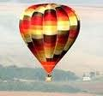
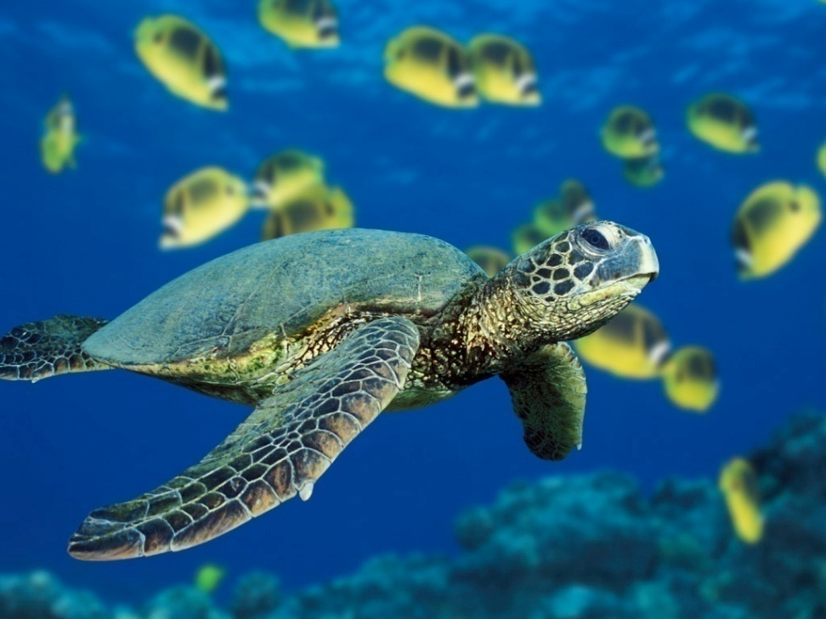
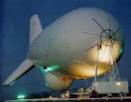
Архимедова сила действует не только в жидкости, но и в газе

